Slide 1

대표 프로젝트 수행 결과 작성 양식
프로젝트 이름 : 맛뿌다(My Food Diary)
팀명: 유자팬클럽
팀원: 계해범, 김우림, 김송현, 조재언
훈련과정명: 프로젝트형 IoT 서비스 개발(인터페이스 개발 프로젝트)
운영기관명: 멀티캠퍼스

Slide 2
목차
구분
I. 프로젝트 배경
Ⅱ. 프로젝트 팀 구성 및 역할
Ⅲ. 프로젝트 수행절차 및 방법
Ⅳ. 프로젝트 수행 결과
Ⅴ. 느낀 점

Slide 3
Ⅰ. 프로젝트 배경 개요
프로젝트 주제 및 목적
프로젝트 개요
프로젝트 구조
기대 효과

Slide 4
Ⅰ. 프로젝트 배경 : 프로젝트 주제 및 목적
프로젝트 주제
인터페이스 개발 프로젝트
블로그 웹사이트 구축 프로젝트
사용자 관리 및 보안 프레임워크 구축 프로젝트
프로젝트 목적
Django를 활용하여 웹 애플리케이션과 DBMS 연동 및 활용 연습
수업시간에 배운 내용을 복습하고 이를 활용하여 각종 프로그램 언어 활용 경험 배양
팀 프로젝트 참여를 통해 실제 개발 실무에서 필요한 협업 능력을 증진

Slide 5
Ⅰ. 프로젝트 배경 : 프로젝트 개요
프로젝트 컨셉
훈련 내용 관련
맛뿌다(My Food Diary) : 맛을 뿌시다와 My Food Diary를 중의적으로 함축
음식 레시피 추천 및 식자재 관리 사이트 구축을 주요 목표로 하되, 세부 목표로 기존 사이트와 차별화를 도모
개인 맞춤형 서비스 제공에 초점
Django를 활용한 웹 애플리케이션과 MariaDB 연동
HTML, CSS, JavaScript(jquery, AJAX) 활용
Bootstrap을 통한 프런트 개발
개발 환경
Python 3.8.5
Anaconda3
Django 3.1.5
MariaDB
개인별 식재료 데이터 및 알러지 데이터에 기초하여 레시피 추천
개인 맞춤별 식재료 관리 서비스 제공

Slide 6
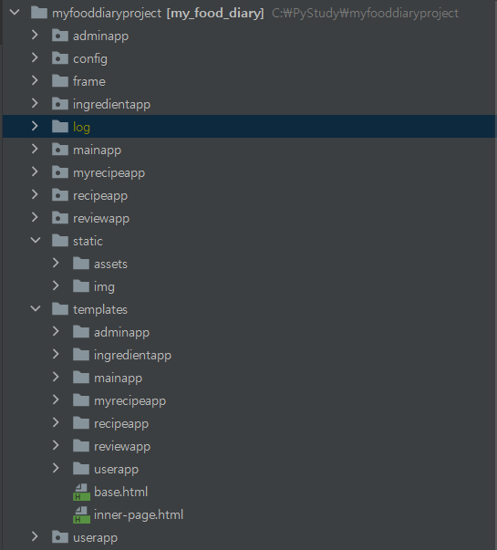
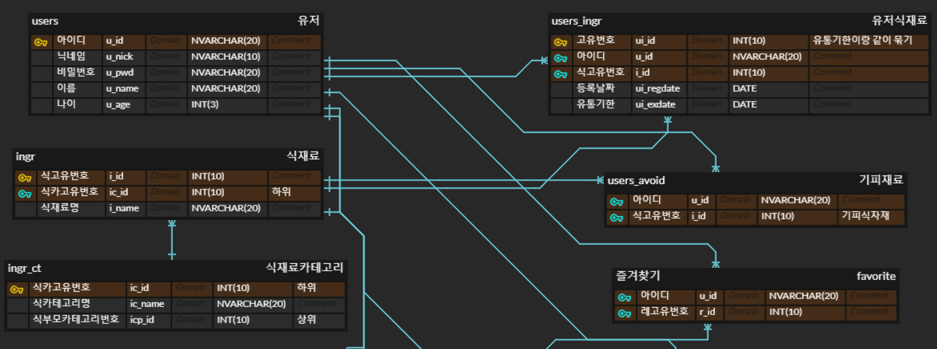
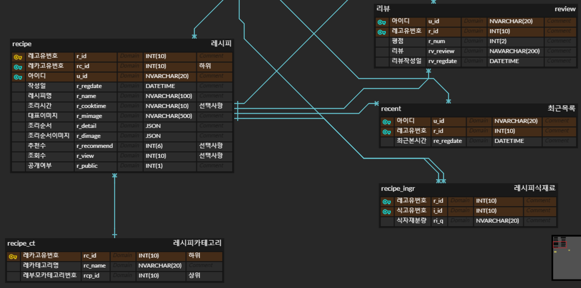
Ⅰ. 프로젝트 배경 : 프로젝트 구조

Slide 7
Ⅰ. 프로젝트 배경 : 기대효과 (1) ∙∙∙ 외부환경 측면
상호작용을 통해 차별화된 고객의 니즈를 충족
단순히 DB에 저장된 데이터에 노출된 정보 수용자 역할에서 벗어나 직접 식재료와 식단을 관리할 수 있는 수단을 제공함으로써 개인의 선호를 고려한 서비스를 제공받을 수 있음
보이는 서비스에서 내가 찾는 서비스로 차별화
채식주의 유행, 알레르기 환자 급증 등에 따른 기피 식재료 관리의 중요성이 증대
고객 참여를 통한 분석 관련 부대 비용 절감
제품을 이용하는 소비자가 직접 식재료와 선호 레시피를 관리함으로써 취향을 스스로 드러낼 수 있게 하여 분석 관련 여러 비용을 줄일 수 있음
이전과 달라진 고객의 니즈를 충족할 수 있음
차후에
빅데이터
분석기법으로 이러한 강점을
강화

Slide 8
Ⅰ. 프로젝트 배경 : 기대효과
DB 활용을 위한
SQL 작성능력 향상
목적에 부합하는 데이터를 추출하기 위해 CRUD 중 SELECT문의 다양한 부가조건을 학습
JOIN을 활용한 효율적인 데이터 모델링 구축을 학습
웹 애플리케이션 개발에 필요한 여러 프로그래밍 언어 활용
웹페이지 개발에 필요한 HTML, CSS, JavaScript의 특징을 학습
웹 애플리케이션 개발자의 관점에서 이용자의 수요를 충족시키는 과정을 통해 이 언어들의 활용 기술을 습득
협업을 통해 실제 개발 환경에서 직면할 수 있는 다양한 상황을 체험
프로그래밍에 대해 다양한 이해 수준을 지닌 사람들과 협업을 함으로써 다른 업종이나 직무와 다른 개발 관련 여러 상황을 미리 체험하여 개발 팀워크 능력을 증진
JSON을 비롯한 다양한 데이터 유형의 특징을 학습

Slide 9
Ⅱ. 프로젝트 팀 구성 및 역할
훈련생 명 | 역할
계해범 | 팀원 간 의사소통과 협업 도구를 위해 노션 앱과 GIT Hub 활용 웹 스크래핑을 통한 데이터베이스 구축 로그 데이터 및 DB를 활용한 데이터 시각화 데이터 overflow 시 페이징 구현
김우림 | 전체 프로젝트 진행 관리 전체 화면 구성에 대한 기획 PPT 작성
김송현 | 매 주차 회의록 작성에 참여 세부 화면 구성 및 기능에 대한 개발 PPT 작성
조재언 | 매 주차 회의록 작성에 참여 세부 화면 구성 및 기능에 대한 개발 PPT 작성

Slide 10
Ⅲ. 프로젝트 수행절차 및 방법
전체 개발기간 : 2/1(월) ~ 2/16(화) (2주)
프로젝트
결과물 제출 및 최종 발표
2/4(목) ~ 2/10(수)
일일 프로젝트 작업 종료 1시간 전에 팀원 간 중간 결과물을 발표
피드백 의견 반영하여 프로젝트
고도화
비고 : 최적화 및 오류 수정
2/1(월) ~ 2/5(금)
웹 스크래핑을 통한 데이터 전처리
모델 선정 및 프로젝트 진행
중간 발표 피드백 반영
: ERD 및 DB 구조 일부 조정
비고 : EDA & Research
2/1(월) ~ 2/3(수)
: 프로젝트 기획 및 주제, 아이디어 선정
2/3(수) ~ 2/4(목)
: 프로젝트 주제 선정 배경 및 개요 중간발표
2/1(월) ~ 2/5(금)
: 팀원별 업무 배정
: 화면 설계 및 개발 착수
비고 : 피드백 및 일정 검토

Slide 11
Ⅲ. 프로젝트 수행절차 및 방법
구분 | 기간 | 활동 | 비고
사전 기획 | 2/1(월) ~ 2/3(수) | 프로젝트 기획 및 주제 선정 기획안 작성 개인별 업무 분장 | 아이디어 선정
 | 2/3(수) | 프로젝트 주제 & 아이디어 발표 | 프로젝트 주제 선정 배경 및 개요 발표
개발 | 2/4(월) ~ 2/10(목) | 웹 스크래핑을 통한 데이터 전처리 모델 선정 및 프로젝트 진행 | EDA & Research
 | 2/3(수) ~ 2/4(목) | 팀 별 중간보고 | 피드백 및 일정 검토
수정/보완 | 2/1(월) ~ 2/16(화) | 일일 프로젝트 작업 종료 1시간 전에 팀원 간 중간 결과물을 발표하고 피드백 의견 반영하여 프로젝트 고도화 | 최적화, 오류 수정
총 개발기간 | 2/1(월) ~ 2/16(화)(2주)

Slide 12
Ⅳ. 프로젝트 수행 결과 개요
프로젝트 주제 및 목적
프로젝트 개요
프로젝트 구조
기대 효과

Slide 13
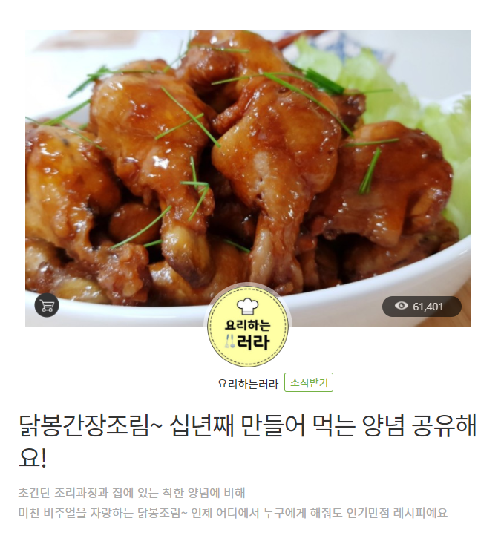
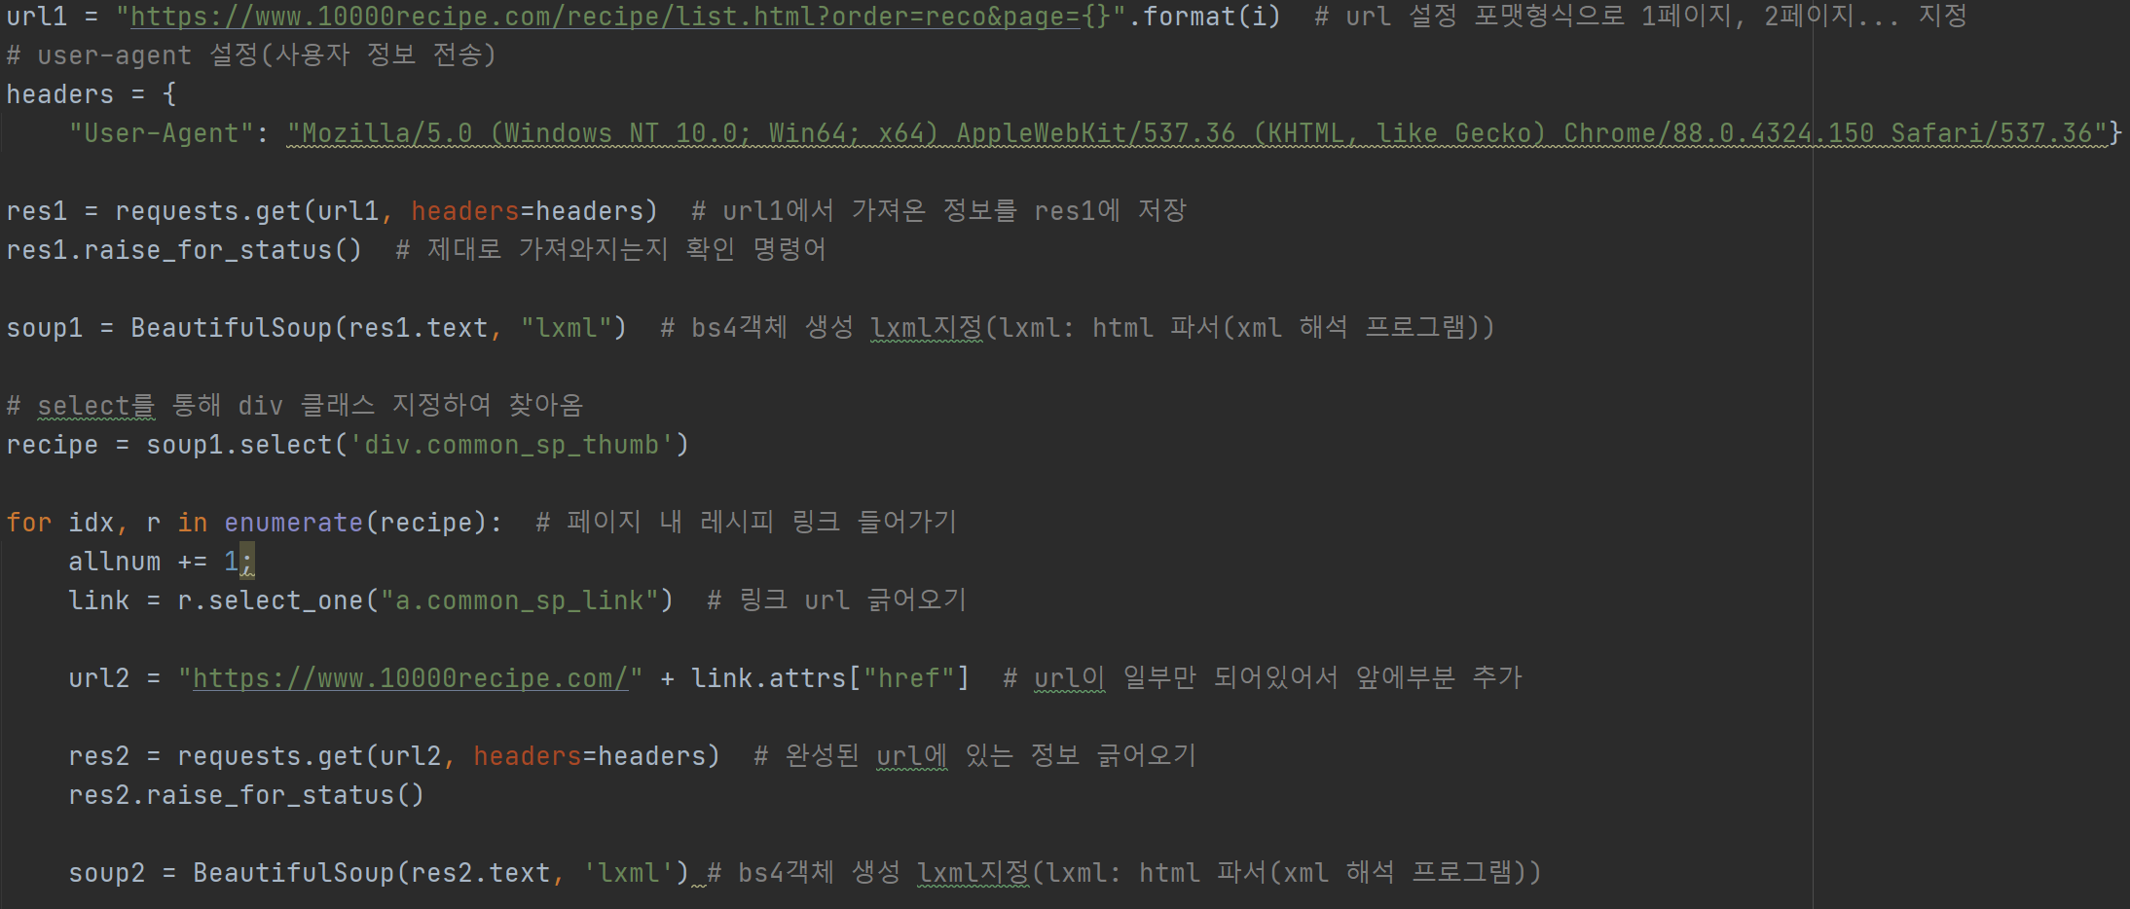
Ⅳ. 프로젝트 수행 결과
결과 제시 1. 스크래핑 및 데이터베이스 구축
스크래핑을 통한 레시피 관련 DB 생성 (Pip install을 통해 bs4, requests, lxml 이용)
스크래핑 도중에 발생하는 에러를 제거하기 위한 정규식을 사용함 (re)
Notes:
Detail: 스크래핑을 통해 레시피제목,메인이미지,조리시간, 조리순서에 따른 방법과 이미지를 스크래핑 했습니다.
웹사이트의 페이지를 돌며, 각 레시피의 디테일 페이지로 들어가 자동 스크래핑

Slide 14
fg
Base / InnerPage
-메뉴바
-로고
-최근 방문 목록
-개발자 정보
-하단바
userreg/login
회원가입,로그인 화면
DataBase
recipe
레시피추천화면
recipe_detail
레시피 상세정보 화면
ingredient
재료 확인 화면
ingredient_reg
재료 등록/수정 화면
myrecipe
나만의레시피화면
myrecipe_reg
나만의 레시피 등록/수정 화면
Server
main
profile
개인정보 확인/수정화면
mypage
마이페이지화면
like
즐겨찾기 확인화면
admin
관리자화면
review
리뷰 확인화면
Application
allergy
알레르기확인 등록 및 수정 화면

Slide 15
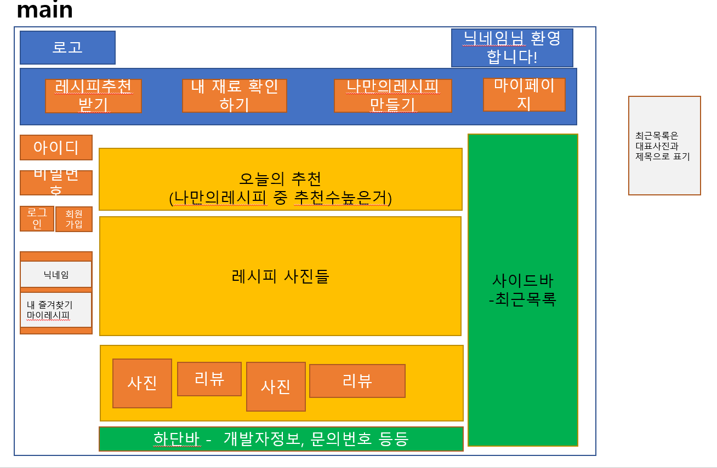
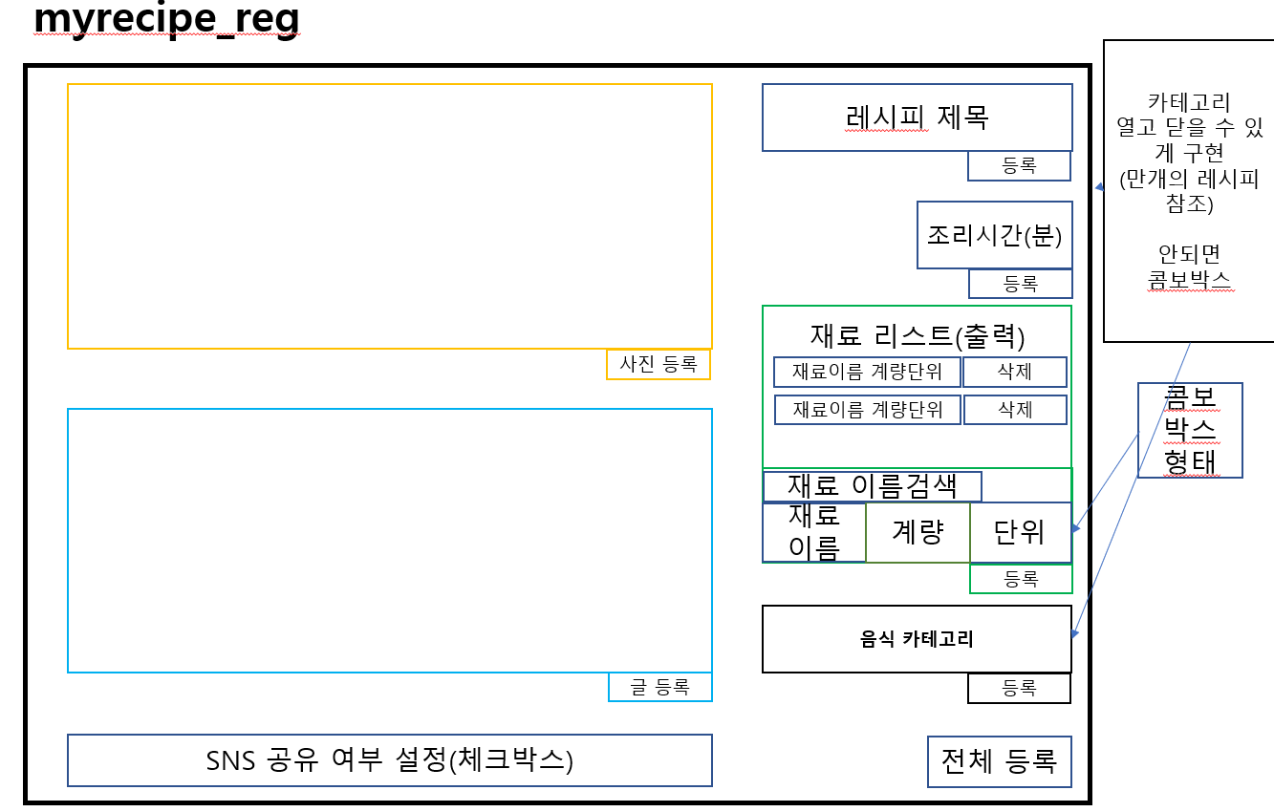
Ⅳ. 프로젝트 수행 결과
결과 제시 2. 화면설계
개발 전 파워포인트 이용한 화면설계 진행
기능 및 디자인 사전 설계
Notes:
Detail: 스크래핑을 통해 레시피제목,메인이미지,조리시간, 조리순서에 따른 방법과 이미지를 스크래핑 했습니다.
웹사이트의 페이지를 돌며, 각 레시피의 디테일 페이지로 들어가 자동 스크래핑

Slide 16
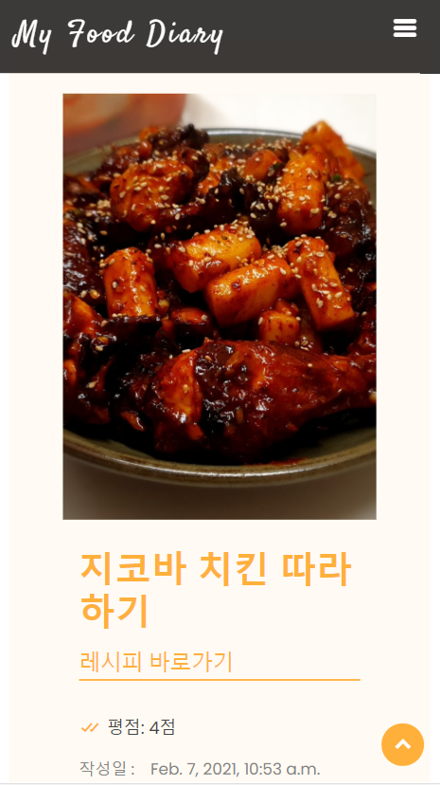
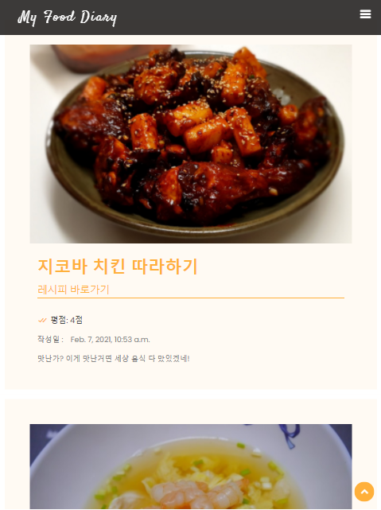
Ⅳ. 프로젝트 수행 결과
결과 제시 2. 화면설계
반응형 웹사이트 적용
우측 하단 화살표 클릭 시 페이지 상단으로 이동
▲아이패드 화면
▲아이폰X 화면
Notes:
Detail: 스크래핑을 통해 레시피제목,메인이미지,조리시간, 조리순서에 따른 방법과 이미지를 스크래핑 했습니다.
웹사이트의 페이지를 돌며, 각 레시피의 디테일 페이지로 들어가 자동 스크래핑

Slide 17
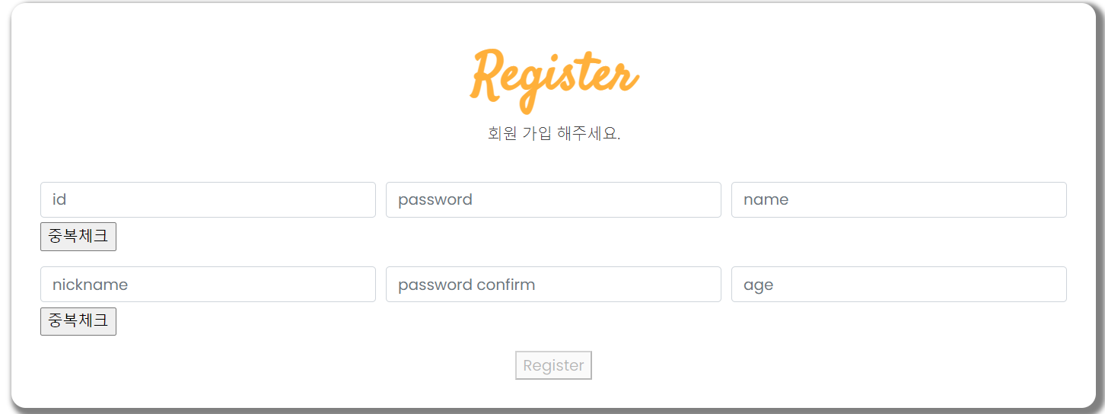

Ⅳ. 프로젝트 수행 결과
결과 제시 3. 회원가입 및 로그인
1. Ajax를 활용한 아이디, 닉네임 중복 체크
2. 중복 체크 뒤에는 아이디, 닉네임 폼 비활성화 되어 수정 불가, 회원가입 버튼 활성화
3. 적절한 값이 들어온 경우 장고 세션에 사용자 정보 저장 후 로그인 완료
4. 로그아웃 하면 장고 세션에서 사용자 정보 삭제

Slide 18
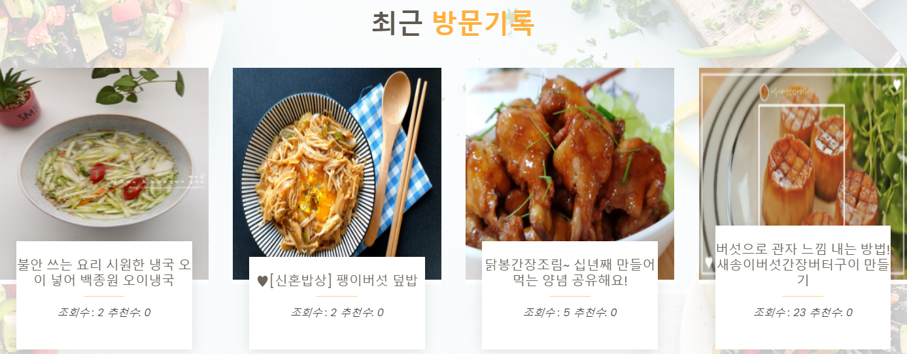
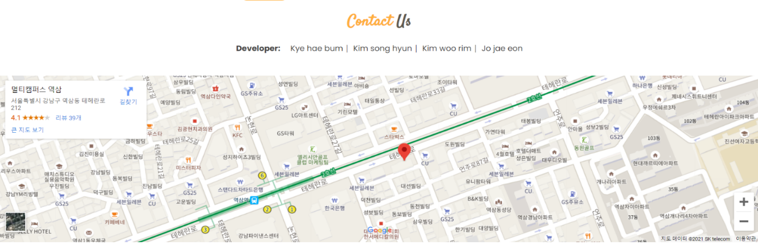
Ⅳ. 프로젝트 수행 결과
결과 제시 4. 베이스
베이스 화면
메뉴 바, 현재 로그인한 사용자의 최근 방문기록, 개발자 정보는 모든 화면에 보이게 하기 위해 html 상속
로그인 전: 로그인, 회원가입 버튼 표시
로그인 후: 로그아웃 버튼 표시, 장고 세션에서 닉네임을 가져와 “{{닉네임}}님, 환영합니다“ 메시지 표시
Admin 계정으로 로그인 시 마이페이지가 관리페이지로 변경
변경 전
변경 후

Slide 19
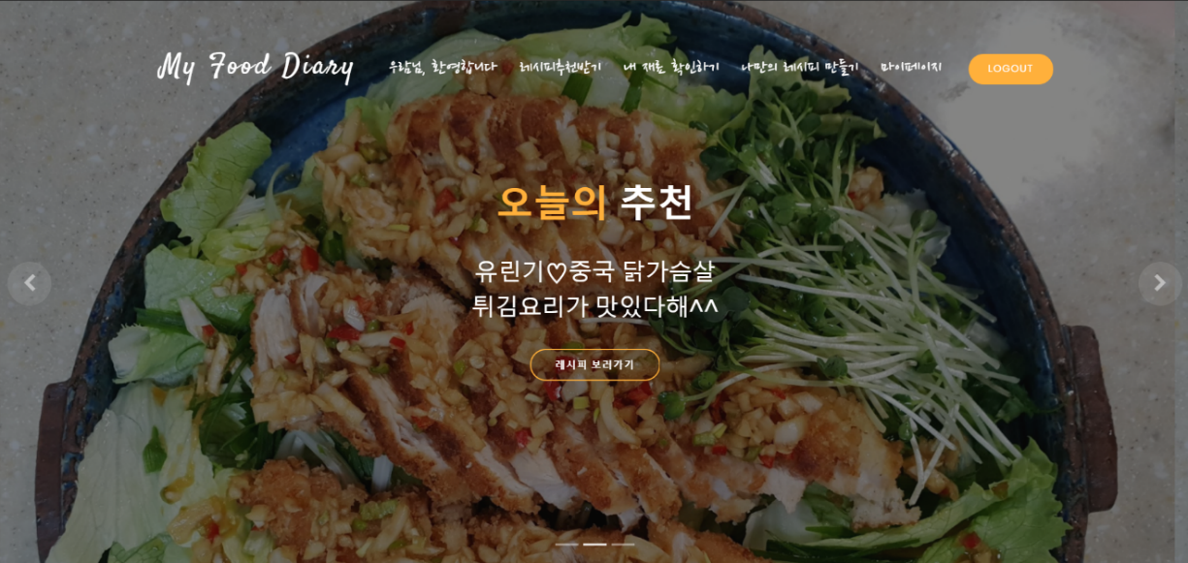
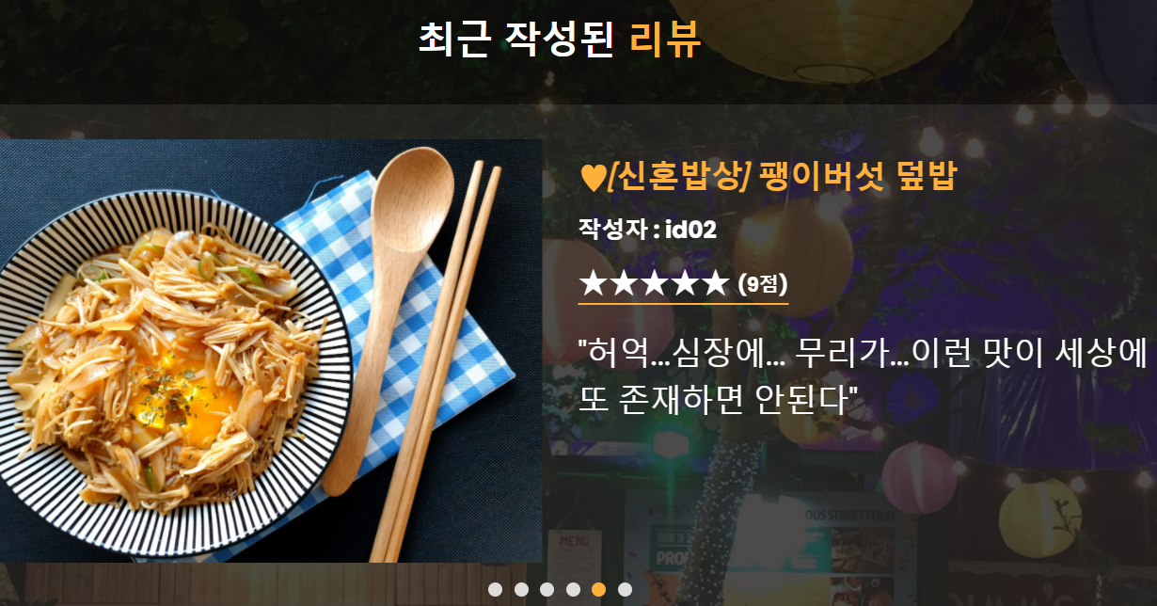
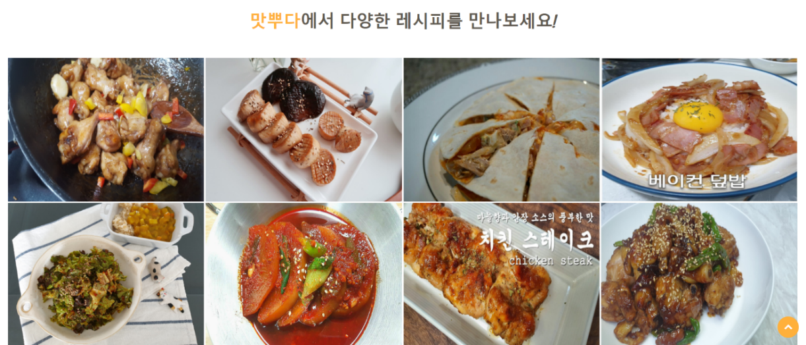
Ⅳ. 프로젝트 수행 결과
결과 제시 5. 메인 화면
메인 화면
오늘의 추천 레시피(추천수로 선정), 레시피 랜덤 사진, 최근 작성된 리뷰 등을 sql 문으로 가져와 소개

Slide 20
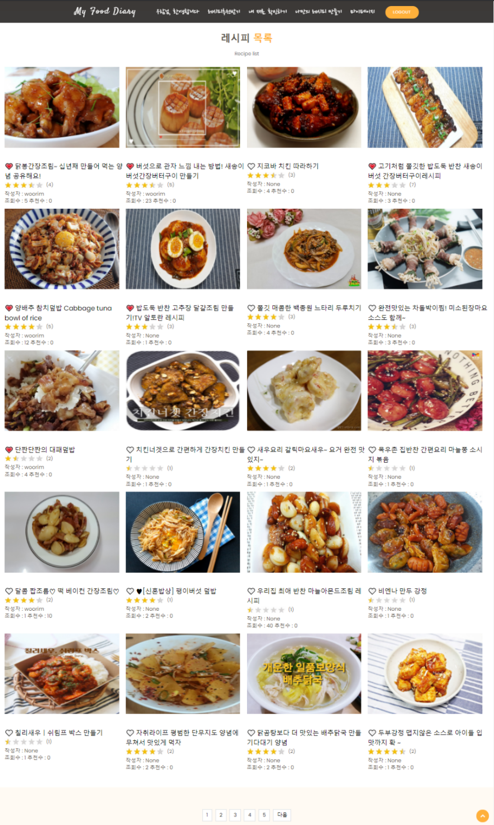
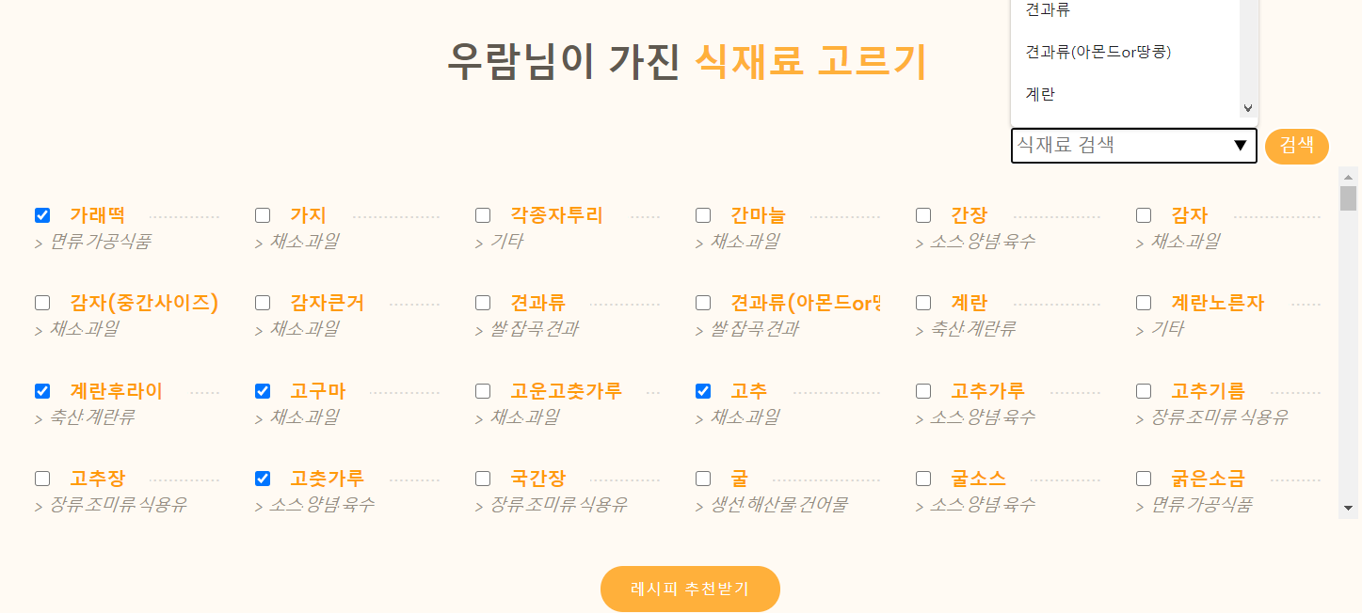
Ⅳ. 프로젝트 수행 결과
결과 제시 6. 레시피 추천받기
레시피 추천받기
현재 로그인한 사용자가 이전에 등록해 놓은 식재료는 기본적으로 체크박스에 체크되어 표시
선택한 식재료 포함한 레시피만 보여주는 필터링 기능
식재료 검색 기능, 검색한 식재료의 위치로 이동
sql문 활용해 레시피의 분량이 많은 경우
페이지를 나누어 보여줌

Slide 21
Ⅳ. 프로젝트 수행 결과
결과 제시 6. 레시피 추천받기
레시피 추천받기
레시피를 클릭하며 조회수 1씩 증가, 로그인 되어있는 경우 현재 로그인한 사용자의 최근 방문 기록에 추가
현재 로그인한 사용자가 즐겨찾기한 레시피를 빨간색 하트로 표시
개선방향: 전체 선택 취소, 알레르기 제외 버튼 추가

Slide 22
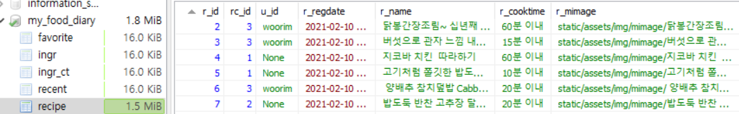
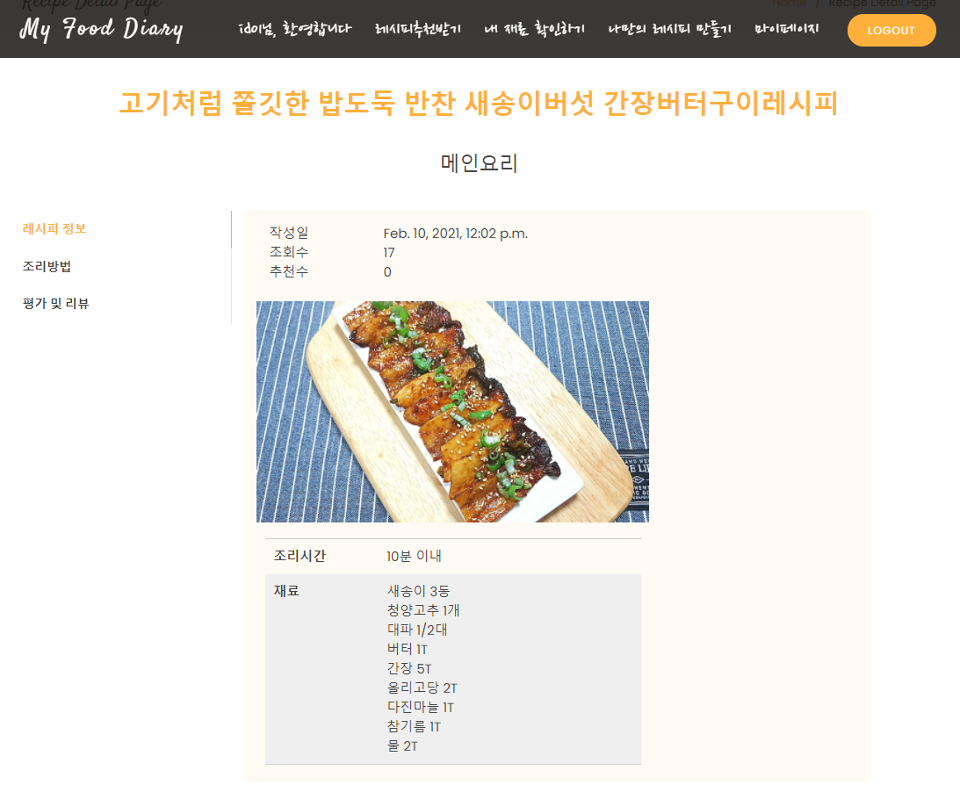
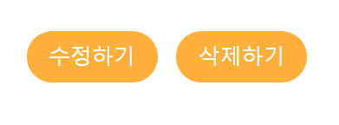
Ⅳ. 프로젝트 수행 결과
결과 제시 7. 레시피 상세 페이지
레시피 상세 페이지 레시피 페이지에서 특정 레시피를 클릭하면 레시피 개별 정보
(조리시간, 조리방법, 리뷰)가 나오는 레시피 상세페이지로 연결.
스크래핑한 데이터를 개별 레시피에 맞게 정보 가져오고 웹페이지 내 출력.
‘레시피 정보’
레시피명과 레시피 분류(한식, 양식 등) 및 재료 등 기본 데이터를 출력.
내가 작성한 레시피인 경우 수정, 삭제 가능

Slide 23
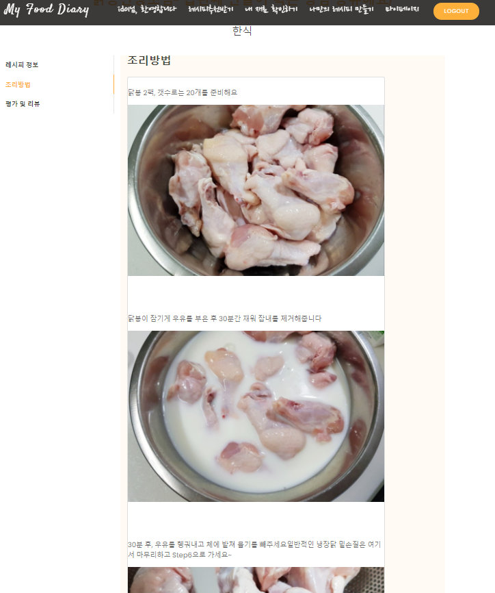
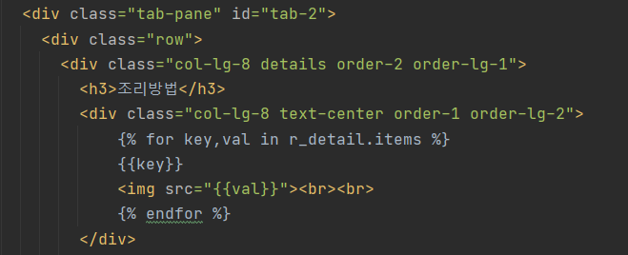
Ⅳ. 프로젝트 수행 결과
결과 제시 7. 레시피 상세 페이지
‘조리방법’
레시피 순서에 따른 설명, 사진을 불러오기 위해 JSON 사용
JSON key값을 조리방법, value값을 사진으로 설정해 웹페이지에서 설명과 사진이 짝지어지도록 출력
‘평가 및 리뷰’
각 레시피에 따른 사용자들의 리뷰와 평점 불러옴
한 눈에 레시피에 대한 다른 유저들의 평가를 확인
개선방향: 리뷰 일정 개수만 출력하고 넘어갈 시 페이징 필요

Slide 24
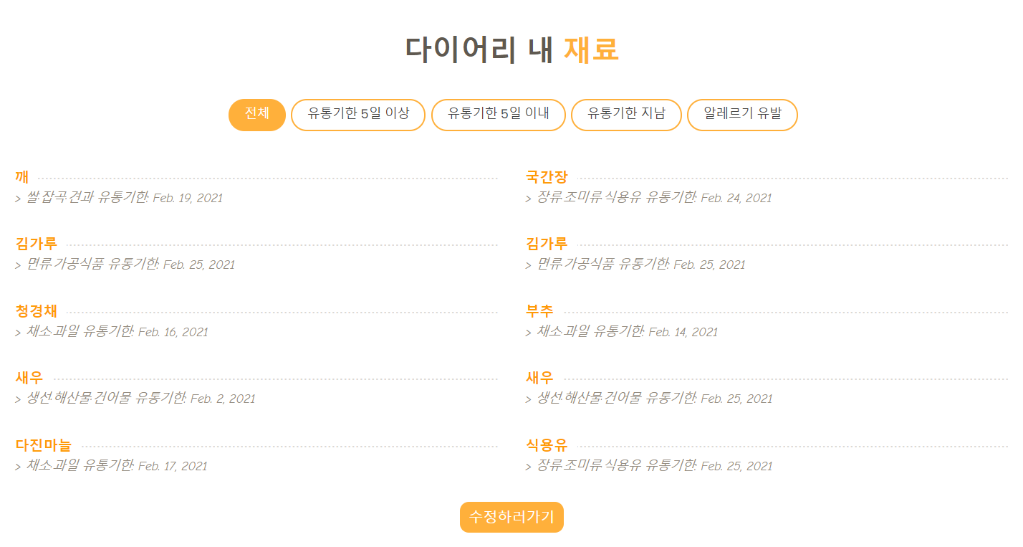
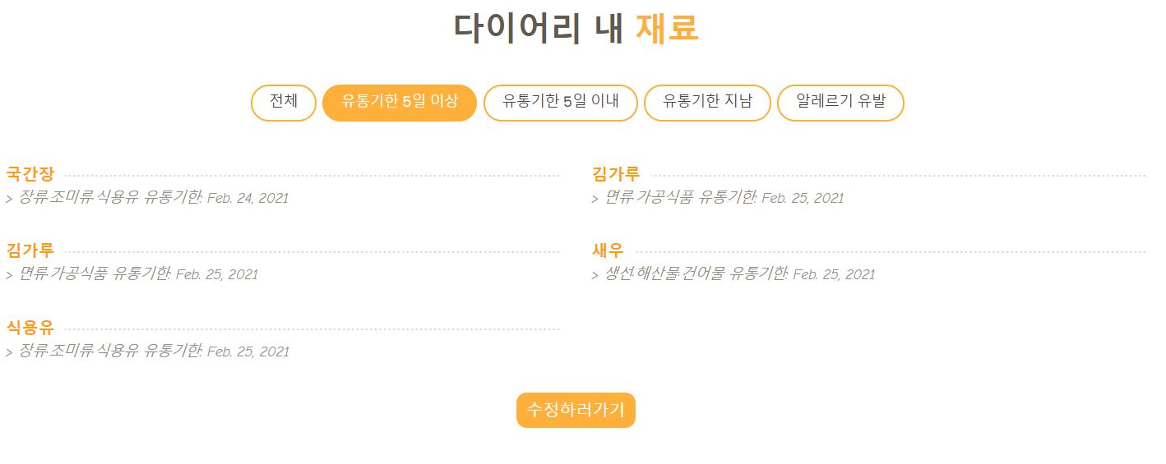
Ⅳ. 프로젝트 수행 결과
결과 제시 8. 내 식재료 확인/수정하기
이용자의 식재료를 웹페이지에서 확인할 수 있는 기능 구현
Html의 data-filter를 통한 분류
Timedelta를 이용하여 날짜를 연산. 유통기한 별 데이터리스트에 저장
Filter 클릭 시 유통기한 별 데이터리스트 화면에 출력
수정하러 가기 버튼 클릭 시 수정페이지로 이동
Notes:
Detail:

Slide 25
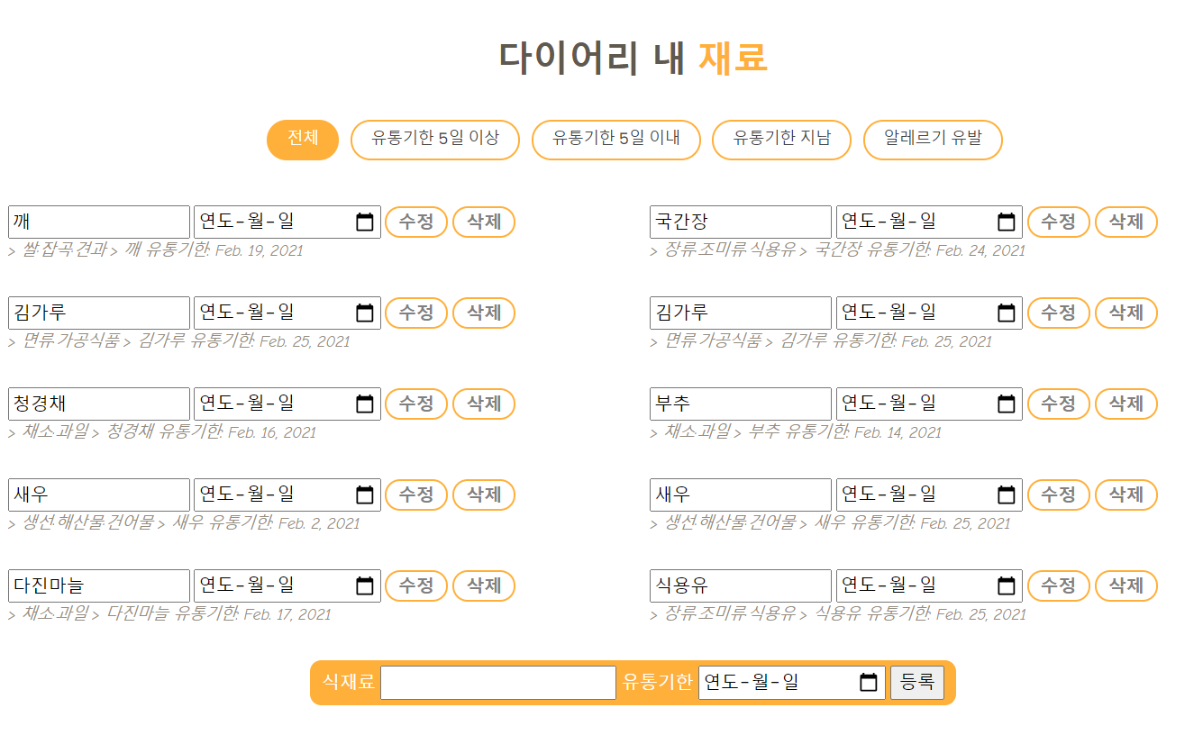
Ⅳ. 프로젝트 수행 결과
결과 제시 8. 내 식재료 확인/수정하기
식재료 확인란에서 식재료 업데이트 및 수정 가능
Html의 data-filter를 통한 분류 동일
Input값 안에 데이터 입력 후 등록, 수정, 삭제 버튼 클릭 시 DB에서 저장,수정,삭제 완료됨.
그에 따른 화면 데이터 값도 변동됨.
Notes:
Detail: input값 안엔 datalist type으로 지정하여 사용자의 입력값에 가까운 식재료명이 자동 리스트로 보여진다.
유통기한은 date type으로 캘린더가 뜨며, 사용자가 클릭한 날짜로 데이터값이 지정된다.

Slide 26
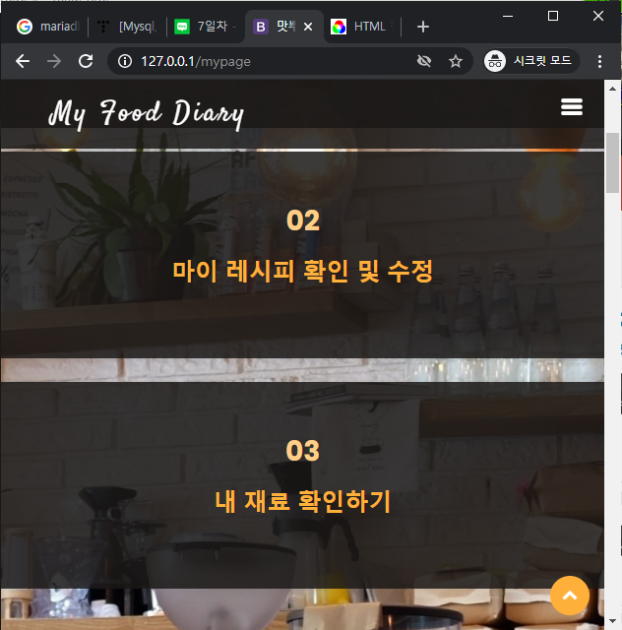
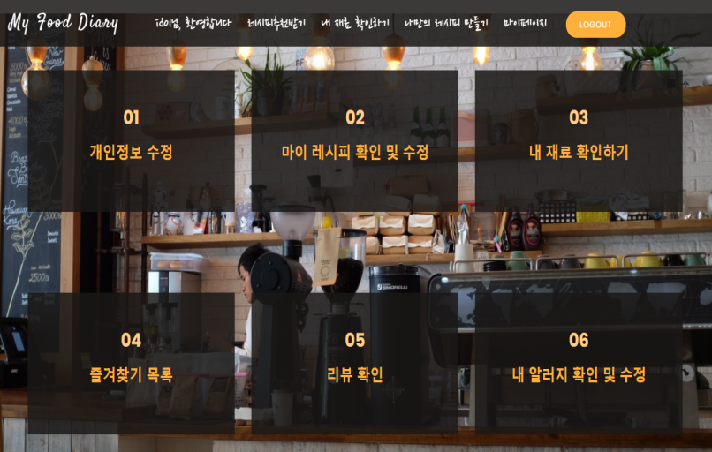
Ⅳ. 프로젝트 수행 결과
결과 제시 9. 마이페이지
개인 맞춤형 서비스를 공급받기 위해 유저 개인 정보를 효율적으로 관리할 수 있는 공간이 필요
Div 클릭 시 연동 페이지로 이동

Slide 27
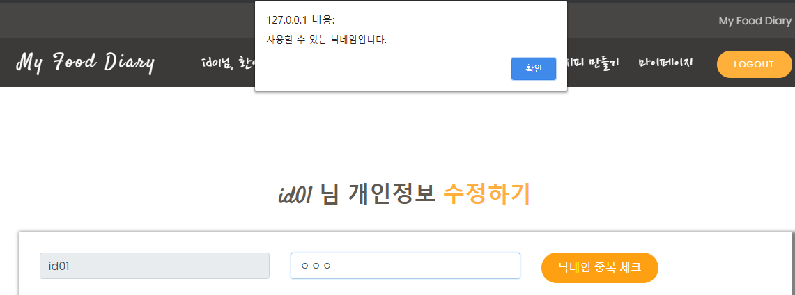
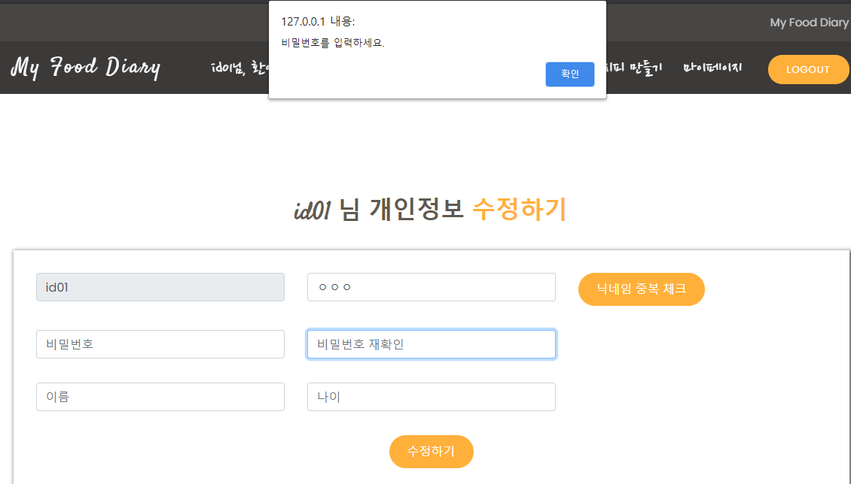
Ⅳ. 프로젝트 수행 결과
결과 제시 10. 개인정보 수정
데이터베이스 관리에서 가장 중요한 고객 정보를 효율적으로 관리하기 위해 사용자가 흔히 실수할 수 있는 부분을 고려하여 알림창을 통해 예외 발생 가능성을 줄이고자 함
닉네임 중복 체크
비밀번호 입력 유무 및 불일치 확인

Slide 28
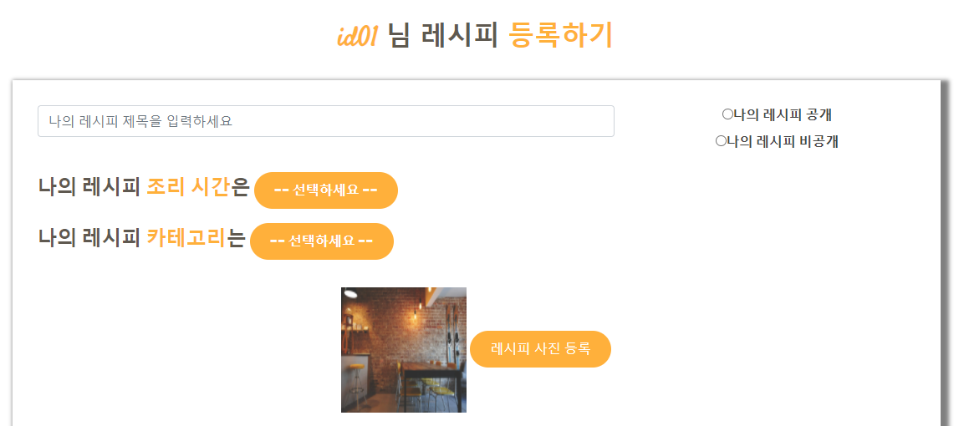
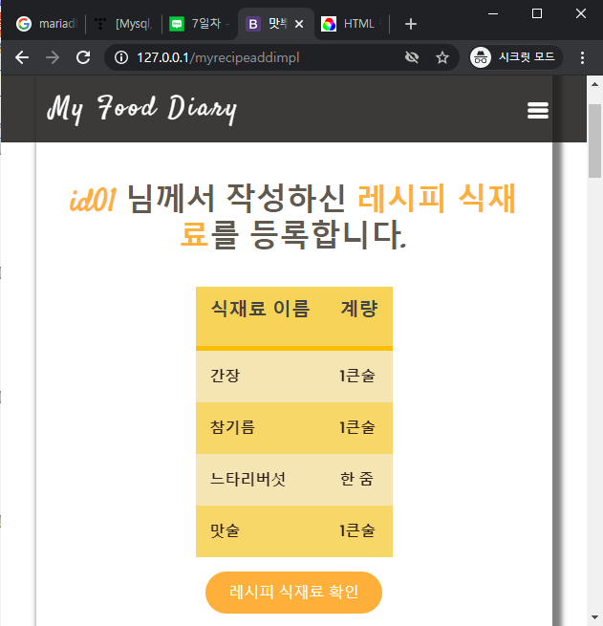
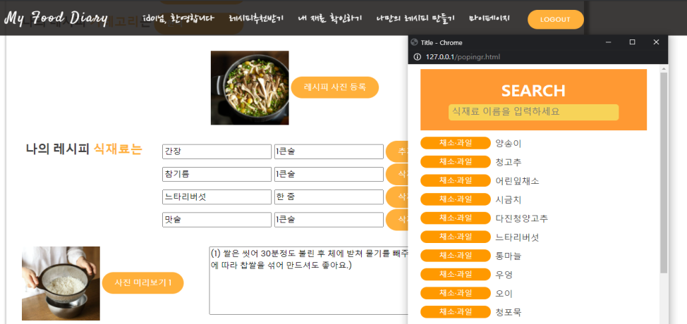
Ⅳ. 프로젝트 수행 결과
결과 제시 11. 마이 레시피 등록
데스크탑 외에도 휴대전화와 같은 다양한 환경에서도 나만의 레시피를 등록할 수 있도록 고려
등록 버튼 클릭 시 순차적으로 각 DB 테이블에 저장하여 DB간의 유기적인 연결이 가능하게 함
개선방향: 추후에 DB에 없는 식재료에 대해 고객이 직접 입력할 수 있도록 기능을 구현할 예정

Slide 29
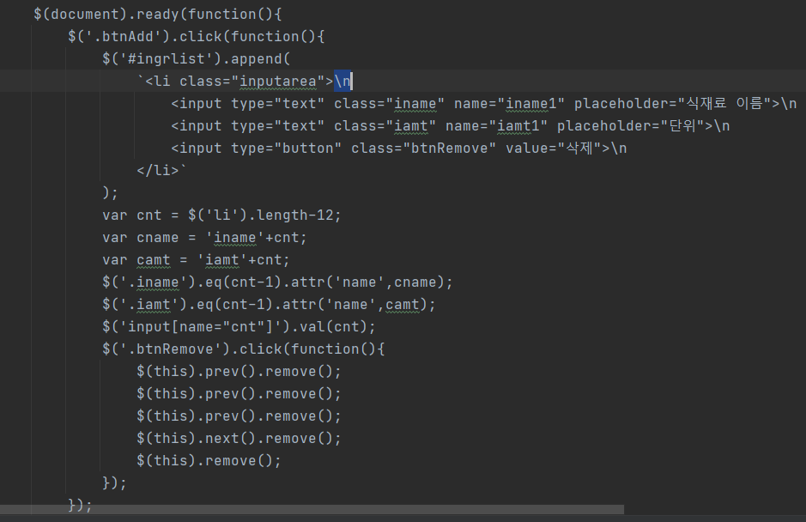
Ⅳ. 프로젝트 수행 결과
결과 제시 11. 마이 레시피 등록
레시피 식재료 개수를 사용자가 조절 가능하도록 자율성을 부여함
개선방향: 추후 조리 순서에도 위와 같은 기능을 구현할 예정

Slide 30
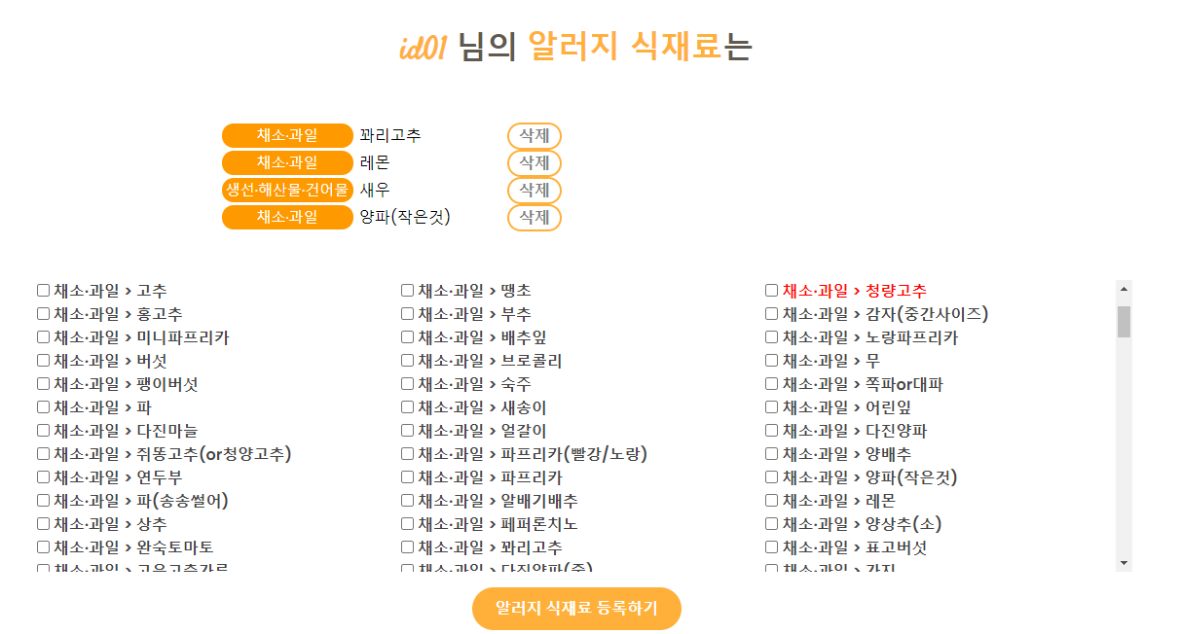
Ⅳ. 프로젝트 수행 결과
결과 제시 12. 내 알러지 확인 및 수정
알러지 식재료 관리 페이지를 새로 생성
환경 호르몬 노출 증가에 따른 알러지 환자의 급증과 기피 재료 관리에 대한 고객 니즈 확대를 고려
화면 중간 부분은 DB에 저장된 사용자의 알러지 식재료를 출력
화면 아래 부분은 알러지 식재료를 DB에 저장

Slide 31
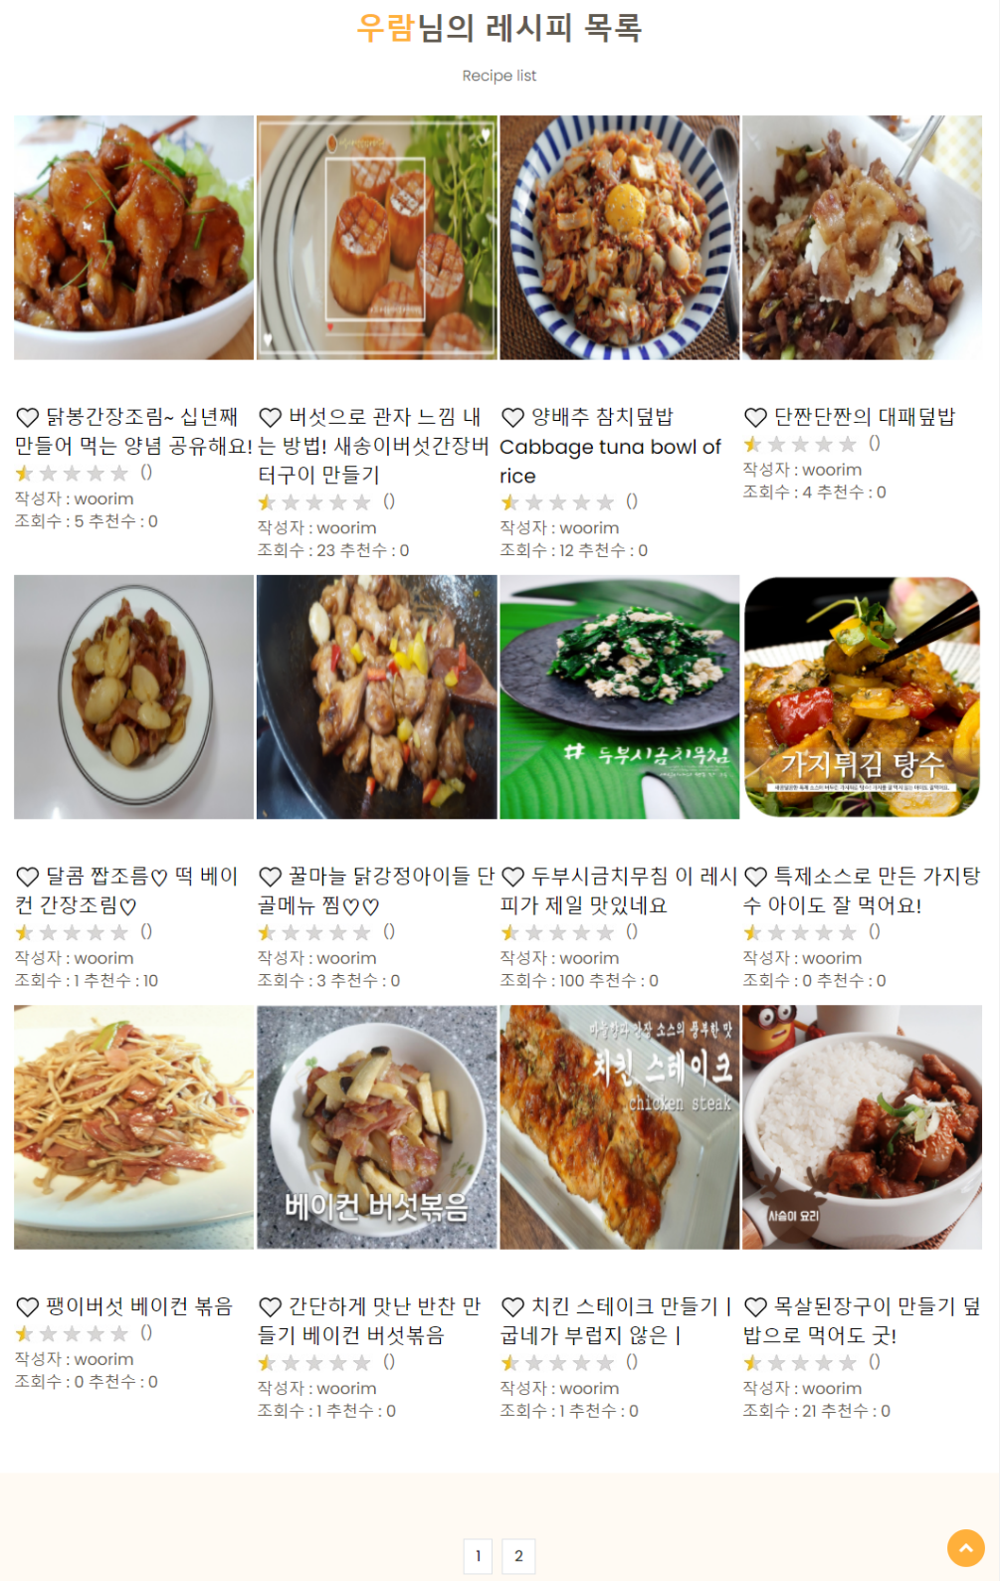
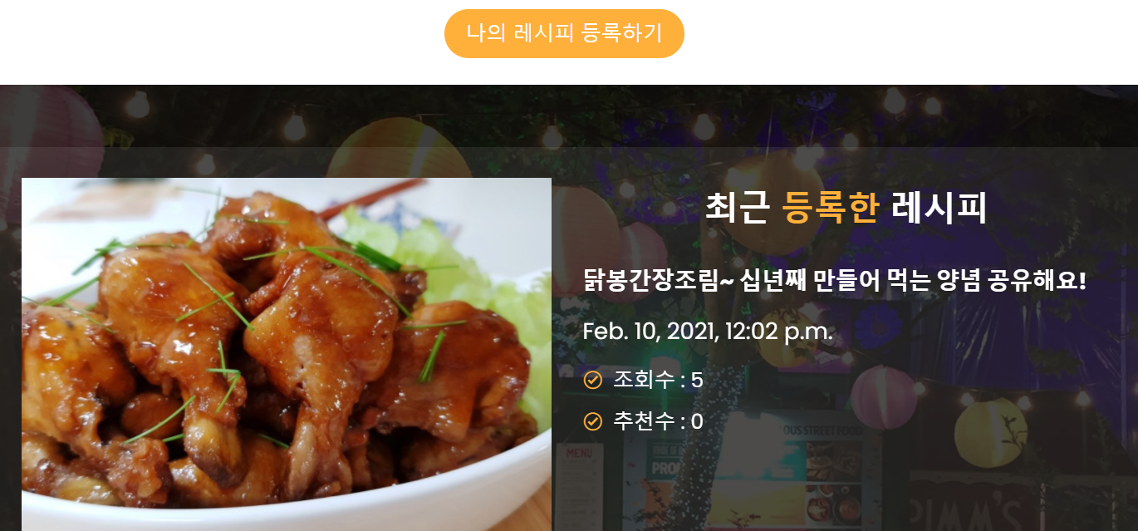
Ⅳ. 프로젝트 수행 결과
결과 제시 13. 나만의 레시피 관리
sql 문으로 최근 등록한 레시피, 최다 조회수 레시피, 최다 추천 수 레시피 가져와서 소개
현재 로그인한 사용자가 등록한 레시피만 sql문으로 가져와 출력

Slide 32
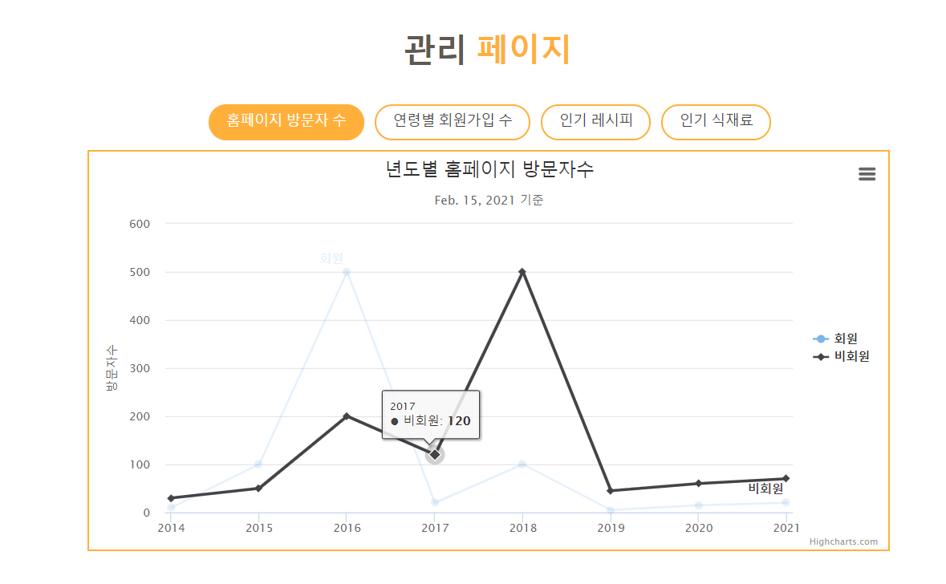
Ⅳ. 프로젝트 수행 결과
결과 제시 14. 관리페이지
홈페이지 방문자 수
관리페이지 클릭 시 관리페이지로 이동
Highcharts에서 그래프 양식 참조 - 년도별 홈페이지 방문자수 그래프 구현, 회원과 비회원별 홈페이지 방문자수 그래프 구현
개선방향: 로그데이터를 통해 그래프를 표현하고자 했으나, 작업시간 부족으로 임의의 데이터로 처리.
Notes:
Detail: 추후 일별,주별,월별 구분 할 수 있는 버튼도 추가하면 좋을거 같음.

Slide 33
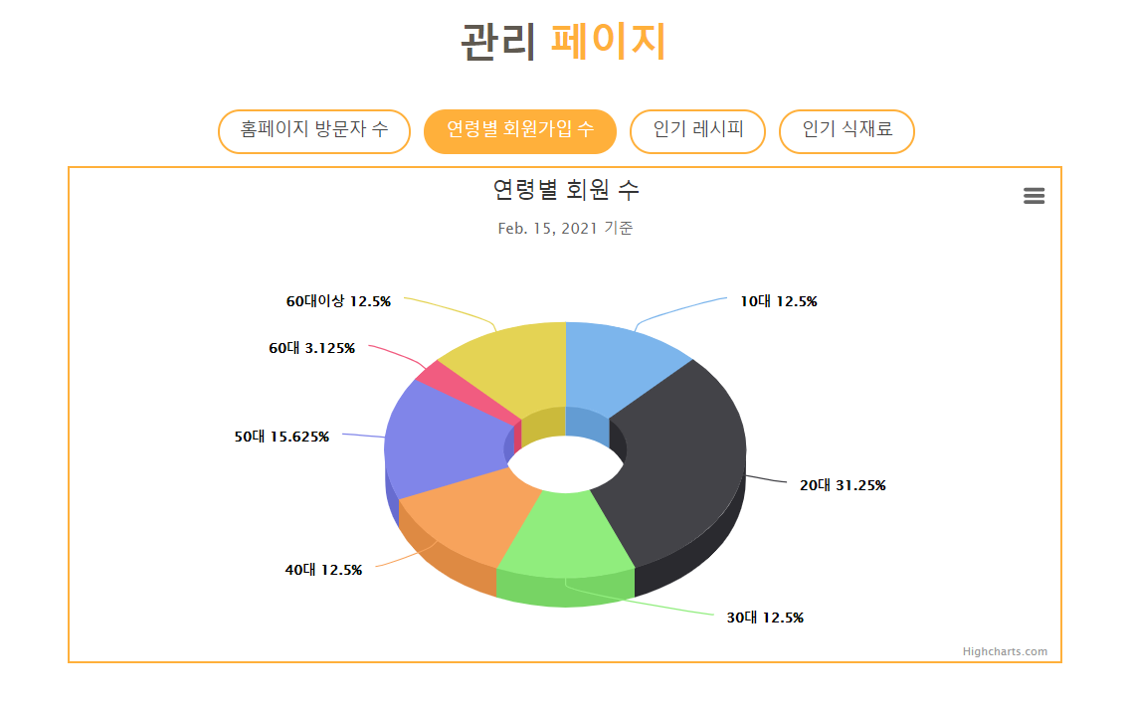
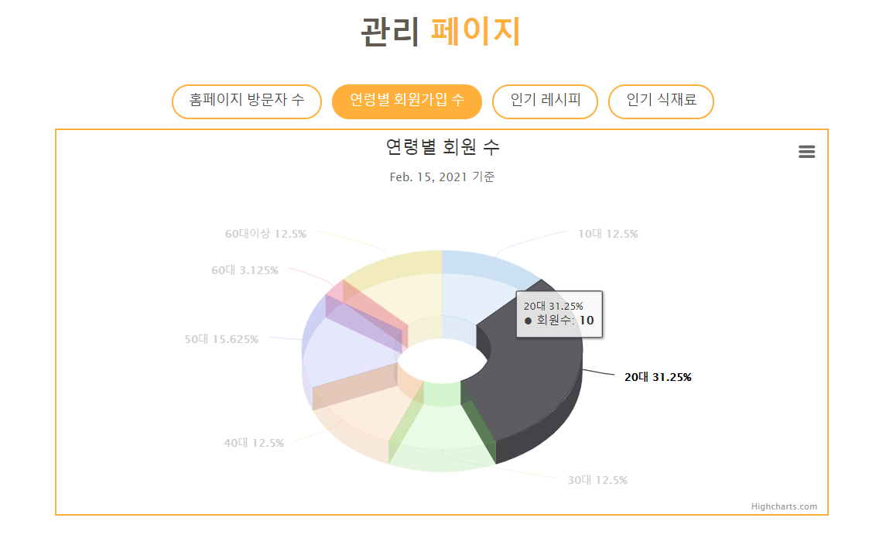
Ⅳ. 프로젝트 수행 결과
결과 제시 14. 관리페이지
연령별 회원 수
Highcharts에서 그래프 양식 참조
DB에 저장된 users 데이터 이용
전체적인 연령대별 백분위가 나오고, 클릭 시 해당 연령대의 회원수가 화면에 출력
Notes:
Detail:

Slide 34
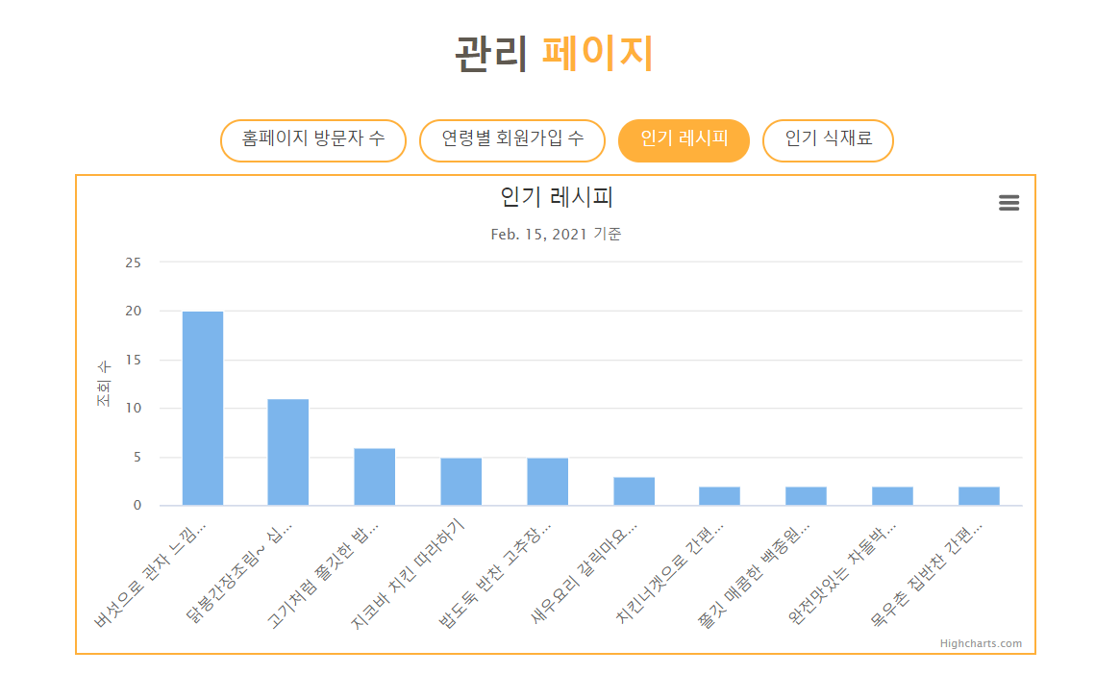
Ⅳ. 프로젝트 수행 결과
결과 제시 14. 관리페이지
인기 레시피 (레시피 조회수에 따른 상위 10개)
Highcharts에서 그래프 양식 참조
DB에 저장된 recipe데이터의 조회수를 통해 그래프 구현
클릭 시 해당 레시피의 제목과 조회수가 화면에 출력
Notes:
Detail: 추후 일별,주별,월별 구분 할 수 있는 버튼도 추가하면 좋을거 같음.

Slide 35
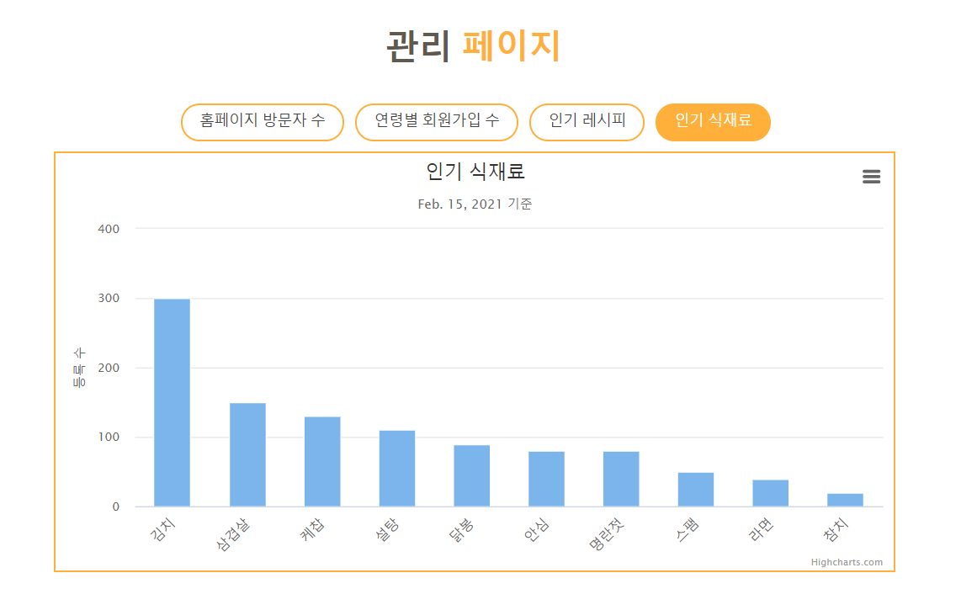
Ⅳ. 프로젝트 수행 결과
결과 제시 14. 관리페이지
인기 식재료 (User가 등록한 식재료 상위 10개)
Highcharts에서 그래프 양식 참조
클릭 시 해당 식재료의 이름과 등록수가 화면에 출력된다.
개선방향: 로그데이터를 통해 그래프를 표현하고자 했으나, 작업시간 부족으로 임의의 데이터로 처리.
Notes:
Detail: 추후 일별,주별,월별 구분 할 수 있는 버튼도 추가하면 좋을거 같음.

Slide 36
Ⅳ. 프로젝트 수행 결과
결과 제시 15. 서비스 평가 및 개선
기대효과
사용자가 보유한 식재료를 편리하게 파악하고 관리할 수 있어 중복되거나 불필요한 식재료 구매 방지
식재료를 다양한 레시피에 활용할 수 있도록 하여 보유한 식재료의 소비를 촉진
식재료 유통기한 관리를 통해 낭비되는 식재료를 관리 및 예방 가능
유저들끼리 레시피를 공유하며 소통하면서, 식재료 이용 방법과 의견을 공유
개선할 점
현재 로그인한 사용자의 즐겨찾기 추가, 확인, 삭제 기능 구현
관리 페이지에서 실제 로그 데이터를 활용한 데이터 분석 기능 구현
발전 방향
스마트 냉장고와 연동 및 상업적 활용 가능
스마트 냉장고가 냉장고 안에 있는 식재료를 파악해 내가 가진 식재료에 자동으로 등록
스마트 냉장고의 디스플레이에 보유한 식재료로 만들 수 있는 레시피를 추천
고객 참여를 통한 분석 관련 부대 비용 절감
- 채식주의 유행, 알레르기 환자 급증 등에 따른 기피 식재료 관리의 중요성이 증대
- 제품을 이용하는 소비자가 직접 식재료와 선호 레시피를 관리함으로써
취향을 스스로 드러낼 수 있게 하여 분석 관련 여러 비용을 감소

Slide 37
Ⅴ. 느낀 점
구분 | 내용
프로젝트 수행상 어려움 극복 사례 | 웹 스크래핑을 통한 데이터 전처리 과정이 힘들었다. 초기에 설정한 DB 구조가 달라서 세부 화면 구성을 위한 백엔드 작업에서 다소 지장이 발생했다. 우리 팀은 소통이 잘 이루어진 팀이었다. 노션 앱과 카톡을 통해 작업 수행 중에 발생할 수 있는 의사소통의 오류를 최소화했고 다른 팀원의 진행상황을 한눈에 알 수 있었다.
프로젝트에서 잘한 부분 | 프로젝트를 수행할 때, 팀원 간 소통이 잘 되었다. 일과 이후에도 작업 수행에서 발생한 사소한 궁금증까지도 카톡을 통해 해결할 수 있었다.
프로젝트에서 아쉬운 부분 | 웹 스크래핑을 통한 데이터 접근에서 아쉬움이 있었다. 원하는 분석대상에 대한 데이터 접근이 힘들어서 차순위 분석대상을 선택했다. 추후 이러한 점을 보완하여 작업하면 더 좋은 결과물은 만들어낼 수 있을 것이다.

Slide 38
Ⅴ. 느낀 점
구분 | 내용
프로젝트를 통한 진로설계, 취업분야 탐색 및 결정 등 도움 | 이 프로젝트를 통하여 데이터베이스 관리에서 웹 디자인까지 IT 개발에 대한 전반적인 업무의 특징을 체험할 수 있었다. IT 개발이라는 큰 범주 안에서 상이한 수행 경험을 골고루 겪으면서 향후 관련 업계에 대한 취직을 준비할 때 나의 취향과 적성을 고려한 직무 선택이 쉬워질 것 같다.
기타 | 아직 IoT 개발을 본격적으로 시작한 것은 아니지만 웹 페이지 개발 직무에 필요한 사전 경험을 체험할 수 있는 좋은 기회가 되었다. 특히, 의도했던 기능을 구현하면서 각 프로그램 언어의 특징을 익히고 직접 활용할 수 있었다.

